Slide 1
文本大数据处理

Slide 2
主要内容
1.SVM算法原理
2.SVM分类算法实现
3.文本分类SVM

Slide 3
1.SVM算法原理
概述：
支持向量机（Support Vector Machine, SVM）是一类按监督学习（supervised learning）方式对数据进行二元分类的广义线性分类器（generalized linear classifier），其决策边界是对学习样本求解的最大边距超平面（maximum-margin hyperplane）。
SVM被提出于1964年，在二十世纪90年代后得到快速发展并衍生出一系列改进和扩展算法，在人像识别、文本分类等模式识别（pattern recognition）问题中有得到应用。

Slide 4
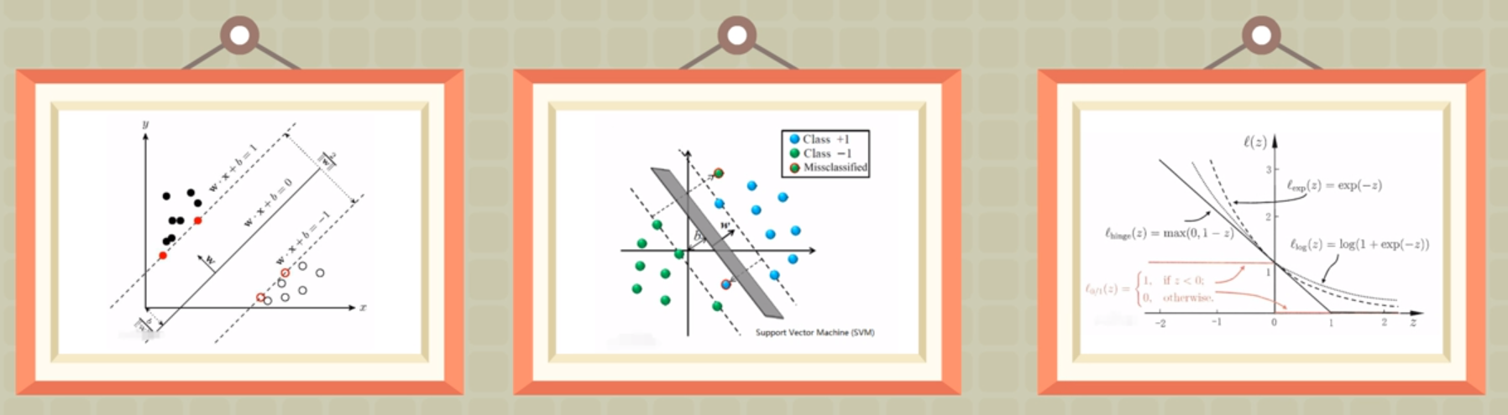
1
算法原理

Slide 5
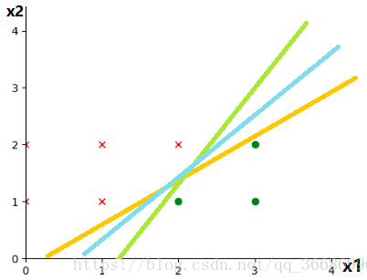
算法原理
原理：
在样本空间中寻找一个超平面 , 将不同类别的样本分开：
这里的每一条线都是可以把这个平面分开的，支持向量机要做的就是要在这些可以选择的直线中选择一条最好的直线来作为分类的直线。

Slide 6
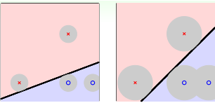
算法原理
原理：
给一个简单的解释，比如下面的两张图片，圆圈区域越大，说明这条直线对这些点放错的容忍度就越高：
超平面：
用于分割当前维度的一个空间。比如一维可以用一个点来进行分割，二维用一条线来进行分割，那么这些点和线就叫做“超”平面。
加双引号是因为他们其实并不是正在的超平面，因为超平面是要求大于三维的。 所以四维空间里面的超平面就是三维。

Slide 7


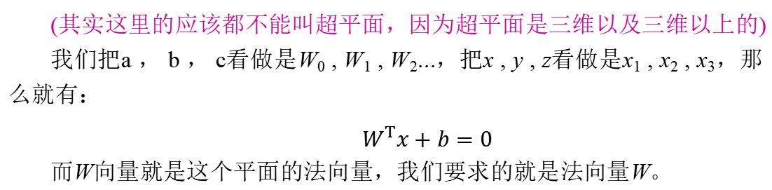
算法原理
原理：
在二维的空间里的超平面就是一条直线：
在三维里面的超平面：
(其实这里的应该都不能叫超平面，因为超平面是三维以及三维以上的)
我们把a ， b ， c看做是W₀ , W₁ , W₂...，把x , y , z看做是x₁ , x₂ , x₃，那么就有：
$$W^{T}x+b=0$$
而W向量就是这个平面的法向量，我们要求的就是法向量W。

Slide 8
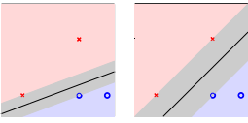
算法原理
原理：
支持向量机也不是找超平面了，而是找最好的超平面，其实就是函数间隔越大越好：
右边的明显要好过左边的，因为左边的可犯错空间大啊。所以我们要寻找的就是最大最肥的超平面——hperplane。

Slide 9
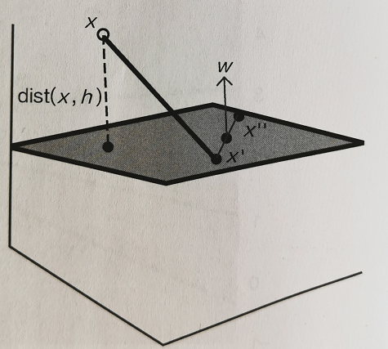


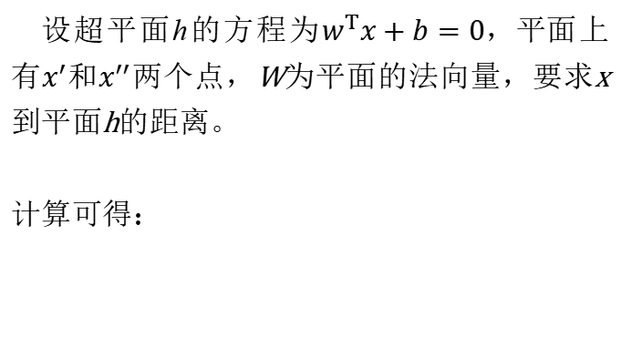
算法原理
原理：距离与标签
设超平面h的方程为$w^{T}x+b=0，平面$上有$x^{′}$和$x^{′′}$两个点，W为平面的法向量，要求x到平面h的距离。
计算可得：
图 点到决策边界的距离
定义数据集(X₁,Y₁)(X₂,Y₂)…(X_{n},Y_{n})，当X_{n}为正例时，Y_{n}=+1；当X_{n}为负例时，Y_{n}=-1。
最终的决策方程为：

Slide 10

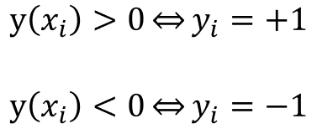

算法原理
原理：距离与标签
最终的决策方程为：
其中，$φ\left(x\right)$表示数据进行了某种变换，对任意输入样本数据x，有：
因此可得：
$$y_{i} y\left(x_{i}\right)>0$$

Slide 11
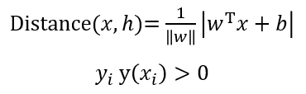


算法原理
原理：目标函数
根据已知，目标是要找到一个最好的决策方程，（w和b的值），并且已知数据点到决策边界的距离计算方法，由
可得：
按照对于目标函数的想法，可定义为：

Slide 12



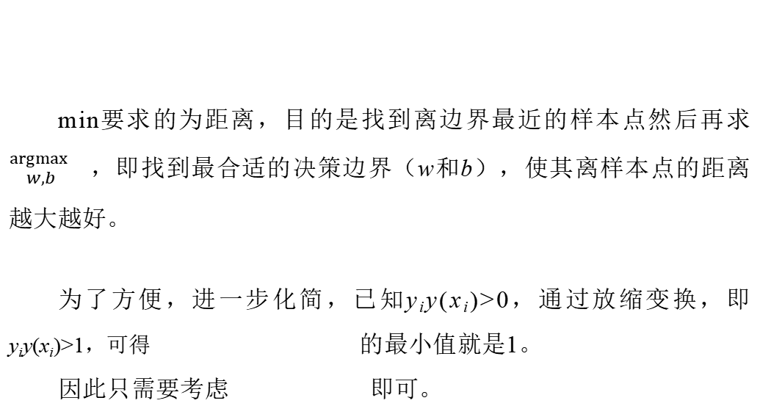
算法原理
原理：目标函数
min要求的为距离，目的是找到离边界最近的样本点然后再求${}_{w,b }^{argmax}{}$，即找到最合适的决策边界（w和b），使其离样本点的距离越大越好。
为了方便，进一步化简，已知y_{i}y(x_{i})>0，通过放缩变换，即y_{i}y(x_{i})>1，可得 $的$最小值就是1。
因此只需要考虑 即可。

Slide 13
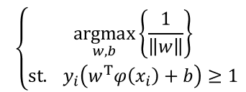
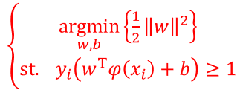
算法原理
原理：目标函数
概况如下：
将上式求极大值的问题转换为求极小值的问题，即要求解的目标及其约束条件为：
式（1）

Slide 14



算法原理
原理：拉格朗日乘子法
用于计算有约束条件下函数的极值优化问题，计算式如下：
可转化为：
套用以上方法将式（1）转换为：
式（2）

Slide 15
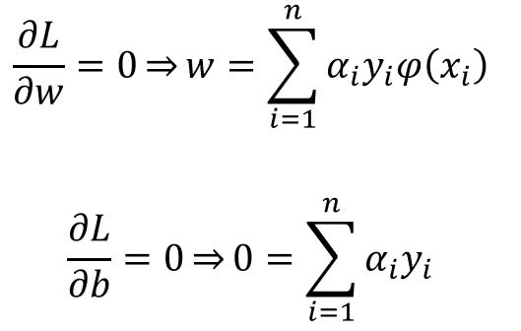

算法原理
原理：拉格朗日乘子法
默认有一个定理可将问题转化：
$$\min_{w,b}{\max_{α}{L\left(w,b,α\right)}}\underset{→}{}\max_{α}{\min_{w,b}{L\left(w,b,α\right)}}$$
要求解w和b以得到极值，对式(2)中的w和b求偏导，令偏导等于0，可得：
将上式带入式（2），相当于把w和b替换为与$α$的关系。

Slide 16
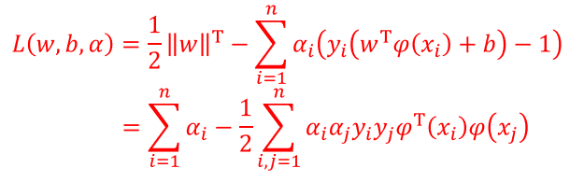
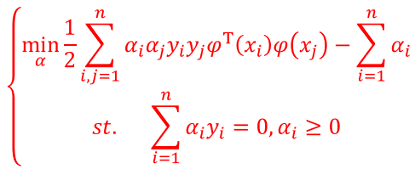
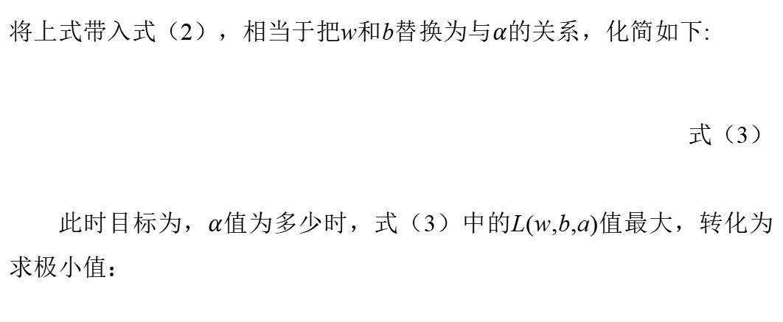
算法原理
原理：拉格朗日乘子法
将上式带入式（2），相当于把w和b替换为与$α$的关系，化简如下:
式（3）
此时目标为，$α$值为多少时，式（3）中的L(w,b,a)值最大，转化为求极小值：

Slide 17
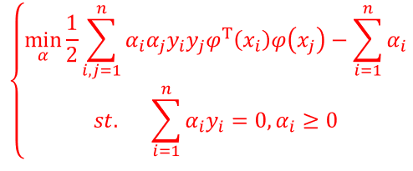
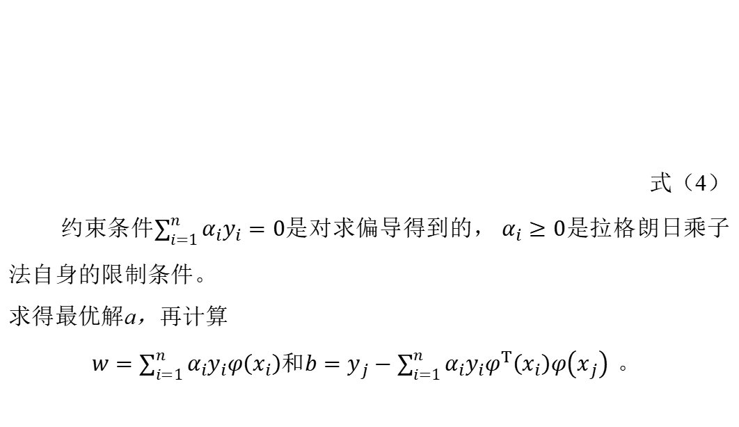
算法原理
原理：拉格朗日乘子法
式（4）
约束条件$\sum_{i=1}^{n}{α_{i}y_{i}}=0$是对求偏导得到的， $α_{i}≥0$是拉格朗日乘子法自身的限制条件。
求得最优解a，再计算
$w=\sum_{i=1}^{n}{α_{i}y_{i}φ\left(x_{i}\right)}$和$b=y_{j}−\sum_{i=1}^{n}{α_{i}y_{i}φ^{T}\left(x_{i}\right)φ\left(x_{j}\right)}$。
至此完成了支持向量机中的基本数学推导。

Slide 18
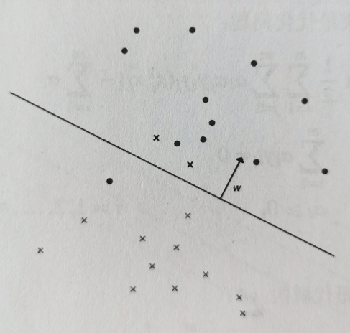
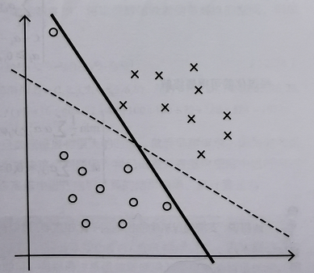


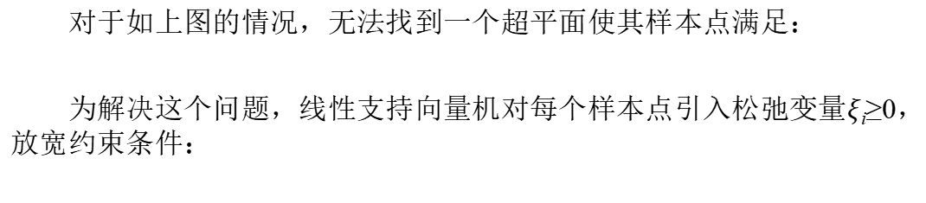
算法原理
原理：软间隔
——线性支持向量机
图 线性不可分问题
图 影响模型泛化预测问题
对于如上图的情况，无法找到一个超平面使其样本点满足：
为解决这个问题，线性支持向量机对每个样本点引入松弛变量$ξ$_{i}≥0，放宽约束条件：

Slide 19


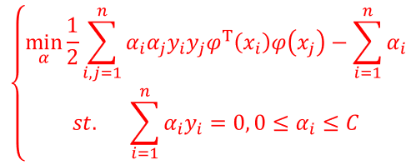
算法原理
原理：软间隔
——线性支持向量机
对于约束条件：
此时，新的目标函数定义为：
拉格朗日乘子法求解，可得：

Slide 20
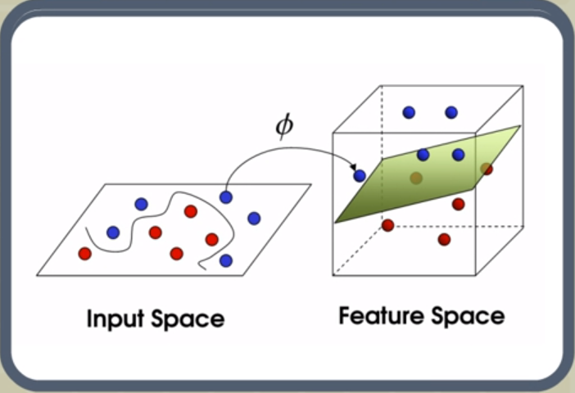
算法原理
原理：核函数
——非线性支持向量机
对于非线性情况，SVM的处理方法是选择一个核函数，通过将数据映射到高维空间，来解决在原始空间中线性不可分的问题。
图 核函数作用

Slide 21
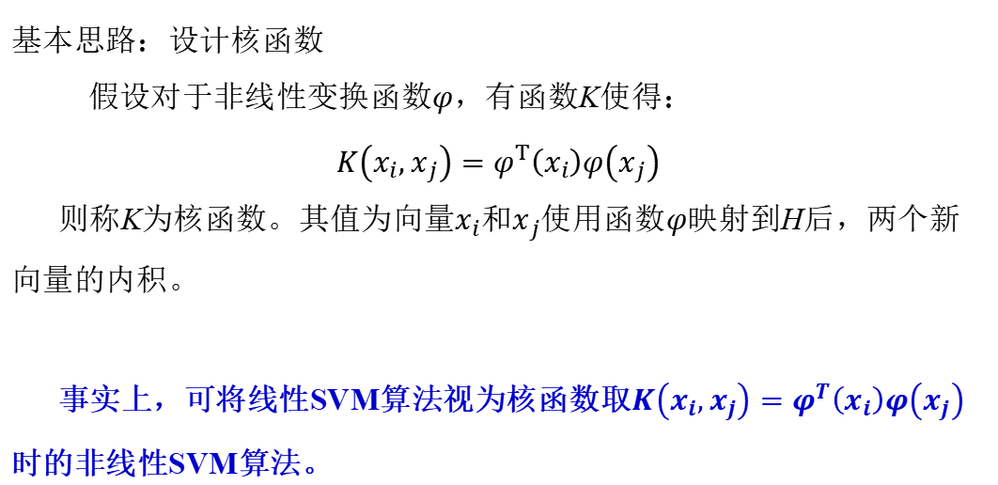
算法原理
原理：核函数
——非线性支持向量机
基本思路：设计核函数
假设对于非线性变换函数$φ$，有函数K使得：
$$K\left(x_{i},x_{j}\right)=φ^{T}\left(x_{i}\right)φ\left(x_{j}\right)$$
则称K为核函数。其值为向量$x_{i}$和$x_{j}$使用函数$φ$映射到H后，两个新向量的内积。
事实上，可将线性SVM算法视为核函数取$K\left(x_{i},x_{j}\right)=φ^{T}\left(x_{i}\right)φ\left(x_{j}\right)$时的非线性SVM算法。

Slide 22
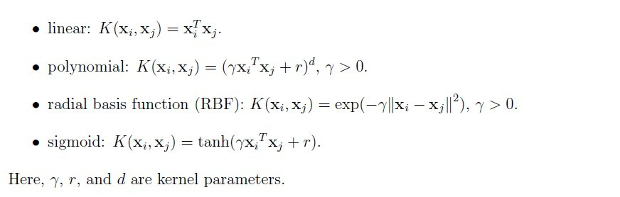
算法原理
原理：核函数
——非线性支持向量机
1）对于线性核函数，没有专门需要设置的参数
2）对于多项式核函数，有三个参数。-d用来设置多项式核函数的最高此项次数，也就是公式中的d，默认值是3。-g用来设置核函数中的gamma参数设置，也就是公式中的第一个r(gamma)，默认值是1/k（k是类别数）。-r用来设置核函数中的coef0，也就是公式中的第二个r，默认值是0。
3）对于RBF核函数，有一个参数。-g用来设置核函数中的gamma参数设置，也就是公式中的第一个r(gamma)，默认值是1/k（k是类别数）。
4）对于sigmoid核函数，有两个参数。-g用来设置核函数中的gamma参数设置，也就是公式中的第一个r(gamma)，默认值是1/k（k是类别数）。-r用来设置核函数中的coef0，也就是公式中的第二个r，默认值是0。

Slide 23

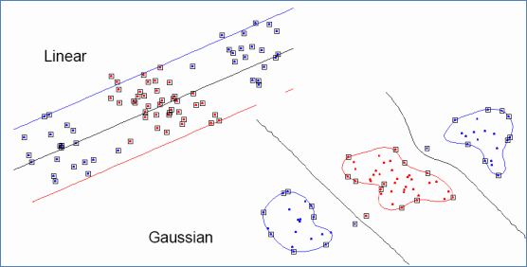
算法原理
原理：核函数
——非线性支持向量机
常用：
图 核函数的作用

Slide 24
算法原理
原理：核函数
——非线性支持向量机
1）对于线性核函数，没有专门需要设置的参数
2）对于多项式核函数，有三个参数。-d用来设置多项式核函数的最高此项次数，也就是公式中的d，默认值是3。-g用来设置核函数中的gamma参数设置，也就是公式中的第一个r(gamma)，默认值是1/k（k是类别数）。-r用来设置核函数中的coef0，也就是公式中的第二个r，默认值是0。
3）对于RBF核函数，有一个参数。-g用来设置核函数中的gamma参数设置，也就是公式中的第一个r(gamma)，默认值是1/k（k是类别数）。
4）对于sigmoid核函数，有两个参数。-g用来设置核函数中的gamma参数设置，也就是公式中的第一个r(gamma)，默认值是1/k（k是类别数）。-r用来设置核函数中的coef0，也就是公式中的第二个r，默认值是0。

Slide 25
2.SVM分类算法实现
SVM算法
用于回归问题
SVR(Support Vector Regression, 支持向量回归）
用于分类
SVC(Support Vector Classification,支持向量分类）

Slide 26
2.SVM分类算法实现
from sklearn.svm import SVC
核心构造函数： SVC(*, C=1.0, kernel='rbf', degree=3, gamma='scale', coef0=0.0, shrinking=True, probability=False, tol=0.001, cache_size=200, class_weight=None, verbose=False, max_iter=-1, decision_function_shape='ovr', break_ties=False, random_state=None)

Slide 27
2.SVM分类算法实现
参数说明：
C: float参数 默认值为1.0
错误项的惩罚系数。C越大，即对分错样本的惩罚程度越大，因此在训练样本中准确率越高，但是泛化能力降低，也就是对测试数据的分类准确率降低。相反，减小C的话，容许训练样本中有一些误分类错误样本，泛化能力强。对于训练样本带有噪声的情况，一般采用后者，把训练样本集中错误分类的样本作为噪声。
kernel: str参数 默认为‘rbf’
算法中采用的核函数类型，可选参数有：
‘linear’:线性核函数
‘poly’：多项式核函数
‘rbf’：径像核函数/高斯核
‘sigmod’:sigmod核函数
‘precomputed’:核矩阵
还有一点需要说明，除了上面限定的核函数外，还可以给出自己定义的核函数，其实内部就是用你自己定义的核函数来计算核矩阵。

Slide 28
2.SVM分类算法实现
degree:int型参数 默认为3
这个参数只对多项式核函数有用，是指多项式核函数的阶数n
如果给的核函数参数是其他核函数，则会自动忽略该参数。
gamma：{'scale', 'auto'} float参数 默认为auto
核函数系数，只对‘rbf’,‘poly’,‘sigmod’有效。
如果gamma为auto，代表其值为样本特征数的倒数，即1/n_features.
coef0:float参数 默认为0.0
核函数中的独立项，只有对‘poly’和‘sigmod’核函数有用，是指其中的参数c
probability：bool参数 默认为False
是否启用概率估计。 这必须在调用fit()之前启用，并且会fit()方法速度变慢。
shrinking：bool参数 默认为True
是否采用启发式收缩方式
tol: float参数 默认为1e^-3
svm停止训练的误差精度
cache_size：float参数 默认为200
指定训练所需要的内存，以MB为单位，默认为200MB。
class_weight：字典类型或者‘balance’字符串。默认为None

Slide 29
2.SVM分类算法实现
给每个类别分别设置不同的惩罚参数C，如果没有给，则会给所有类别都给C=1，即前面参数指出的参数C.
如果给定参数‘balance’，则使用y的值自动调整与输入数据中的类频率成反比的权重。
verbose ：bool参数 默认为False
是否启用详细输出。 此设置利用libsvm中的每个进程运行时设置，如果启用，可能无法在多线程上下文中正常工作。一般情况都设为False，不用管它。
max_iter ：int参数 默认为-1
最大迭代次数，如果为-1，表示不限制
random_state：int型参数 默认为None

Slide 30
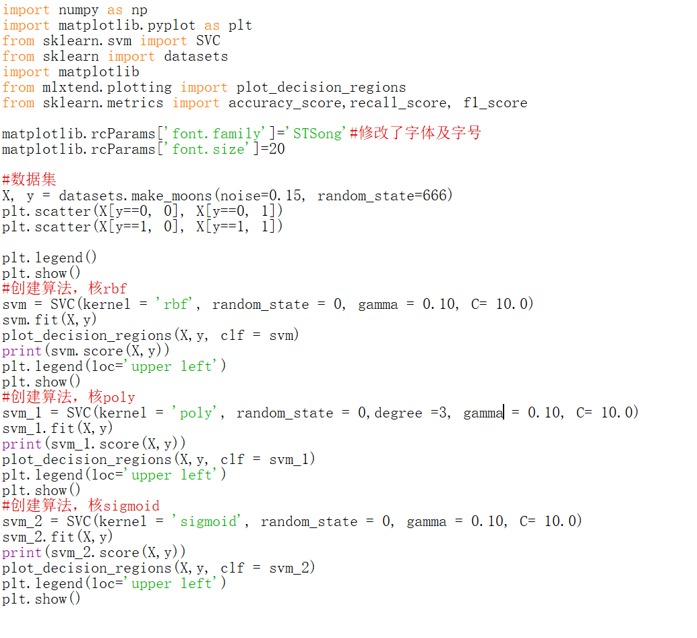
2.SVM分类算法实现

Slide 31
3.文本分类SVM
将豆瓣短评进行分类预测 能否用SVC？？？

Slide 32
作业：
1.查阅sklearn.svm.SVC类
2.了解网格调优

